Slide 1
«Итоги апробации мониторинга качества дошкольного образования в Ярославской области»
«МОНИТОРИТЬ» КАЧЕСТВО В СВОЕМ САДУ:
НЕОБХОДИМОСТЬ ИЛИ «НАПРАСНЫЙ ТРУД»?
МДОУ «Детский сад № 25» города Ярославля
Лохматикова Вера Петровна, заведующий
Безрукова Елена Евгеньевна, старший воспитатель

Slide 2
«МОНИТОРИТЬ» КАЧЕСТВО В СВОЕМ САДУ:
НЕОБХОДИМОСТЬ ИЛИ «НАПРАСНЫЙ ТРУД»?
«Мониторинг — система постоянного наблюдения за явлениями и процессами, проходящими в окружающей среде и обществе, результаты которого служат для обоснования управленческих решений по обеспечению безопасности людей и объектов экономики».
(https://ru.wikipedia.org)
Образовательный мониторинг – система организации сбора, хранения, обработки и распространения информации о деятельности педагогической системы, обеспечивающая непрерывное слежение за ее состоянием и прогнозирование развития.

Slide 3
МКДО:
БЫТЬ или НЕ БЫТЬ?
2014 год
«МОНИТОРИТЬ» КАЧЕСТВО В СВОЕМ САДУ:
НЕОБХОДИМОСТЬ ИЛИ «НАПРАСНЫЙ ТРУД»?

Slide 4
МКДО:
БЫТЬ или НЕ БЫТЬ?
2016 год
«МОНИТОРИТЬ» КАЧЕСТВО В СВОЕМ САДУ:
НЕОБХОДИМОСТЬ ИЛИ «НАПРАСНЫЙ ТРУД»?

Slide 5
МКДО:
БЫТЬ или НЕ БЫТЬ?
2019 год
«МОНИТОРИТЬ» КАЧЕСТВО В СВОЕМ САДУ:
НЕОБХОДИМОСТЬ ИЛИ «НАПРАСНЫЙ ТРУД»?

Slide 6
Мониторинг качества дошкольного образования
Цель разработки: создание базы для формирования единого образовательного пространства Российской Федерации, создание единой методологии для развивающего мониторинга качества дошкольного образования РФ.
«МОНИТОРИТЬ» КАЧЕСТВО В СВОЕМ САДУ:
НЕОБХОДИМОСТЬ ИЛИ «НАПРАСНЫЙ ТРУД»?

Slide 7
Мониторинг качества дошкольного образования
Концепция МКДО:
2019 год - разработка проекта Концепции МКДО и апробация его на пилотных образовательных организациях, осуществляющих образовательную деятельность в сфере дошкольного образования детей от 3 до 7 лет.
2020 год – разработка и апробация проекта Концепции в части, связанной с реализацией образовательной деятельности в сфере дошкольного образования детей раннего возраста (от 2-х месяцев до 3-х лет), а также:
широкая апробация МКДО по дошкольному возрасту
разработка методических рекомендаций при проведении мониторинга в субъектах РФ.
2021 год – проведение мониторинговых мероприятий в сфере дошкольного образования с учётом единой методологической базы Концепции МКДО во всех регионах РФ в режиме опытной эксплуатации.
«МОНИТОРИТЬ» КАЧЕСТВО В СВОЕМ САДУ:
НЕОБХОДИМОСТЬ ИЛИ «НАПРАСНЫЙ ТРУД»?

Slide 8
Мониторинг качества дошкольного образования
Пилотные дошкольные учреждения Ярославской области:
МДОУ «Детский сад № 25», г. Ярославль
МДОУ «Детский сад № 50», г. Ярославль
МДОУ «Детский сад № 75», г. Ярославль
МДОУ «Детский сад № 139», г. Ярославль
МДОУ «Детский сад № 193», г. Ярославль
МДОУ «Детский сад № 3 «Лукошко», Тутаевский МР
МДОУ «Детский сад № 8 «Колосок», Тутаевский МР
МДОУ «Детский сад № 12 «Полянка», Тутаевский МР
МДОУ «Детский сад № 3 «Ручеёк», Пошехонский МР
МДОУ «Дубасовский детский сад», Пошехонский МР
«МОНИТОРИТЬ» КАЧЕСТВО В СВОЕМ САДУ:
НЕОБХОДИМОСТЬ ИЛИ «НАПРАСНЫЙ ТРУД»?

Slide 9
Мониторинг качества дошкольного образования
Участие в проекте позволило нам:
изучить концепции МКДО
апробировать механизмы и процедуры проведения мониторинга
изучить и применить инструментарий мониторинга для оценки качества дошкольного образования на уровне конкретной ДОО
«МОНИТОРИТЬ» КАЧЕСТВО В СВОЕМ САДУ:
НЕОБХОДИМОСТЬ ИЛИ «НАПРАСНЫЙ ТРУД»?

Slide 10
Мониторинг качества дошкольного образования
Основные затруднения:
отсутствие чётких ориентиров в процедуре и механизмах проведения мониторинга
отсутствие единого понимания сути поставленных вопросов и трактовки определений МКДО
«МОНИТОРИТЬ» КАЧЕСТВО В СВОЕМ САДУ:
НЕОБХОДИМОСТЬ ИЛИ «НАПРАСНЫЙ ТРУД»?

Slide 11
Мониторинг качества дошкольного образования
Уровни ответственности за качество образования в ДОО согласно концепции МКДО:
Педагоги и другие сотрудники ДОО
Администрация ДОО
Учредитель ДОО
Муниципальный орган управления образованием
Региональный орган управления образованием
Федеральные органы управления в сфере образования
«МОНИТОРИТЬ» КАЧЕСТВО В СВОЕМ САДУ:
НЕОБХОДИМОСТЬ ИЛИ «НАПРАСНЫЙ ТРУД»?

Slide 12
Мониторинг качества дошкольного образования
Апробация МКДО на уровне ДОО включала:
знакомство коллектива ДОО с Концепцией МКДО, ее механизмами, процедурами и инструментарием, методическими рекомендациями по их применению
составление и утверждение плана-графика проведения I этапа МКДО – внутреннего мониторинга качества
проведение самооценки профессиональной квалификации и качества педагогической работы воспитателей и специалистов
«МОНИТОРИТЬ» КАЧЕСТВО В СВОЕМ САДУ:
НЕОБХОДИМОСТЬ ИЛИ «НАПРАСНЫЙ ТРУД»?

Slide 13
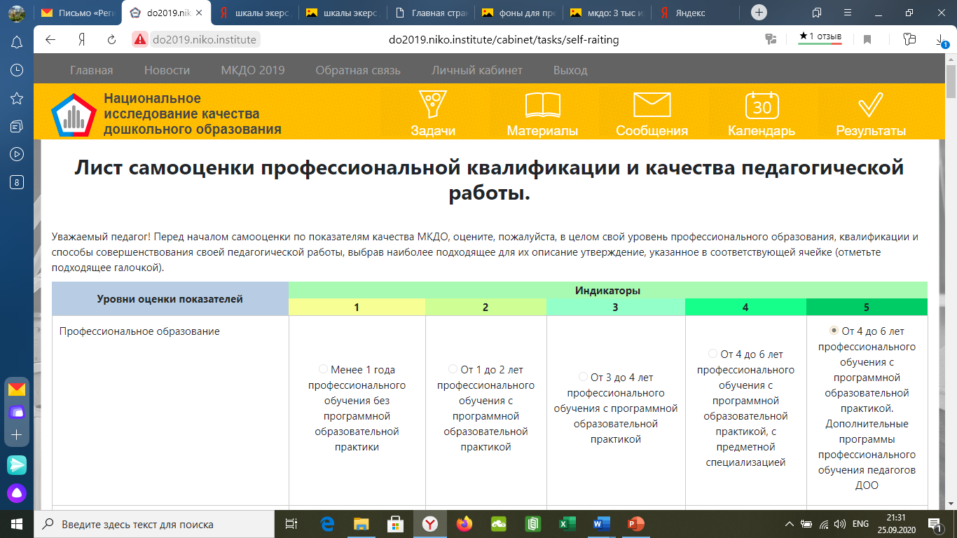
Мониторинг качества дошкольного образования
«МОНИТОРИТЬ» КАЧЕСТВО В СВОЕМ САДУ:
НЕОБХОДИМОСТЬ ИЛИ «НАПРАСНЫЙ ТРУД»?

Slide 14
Мониторинг качества дошкольного образования
ВОСПИТАТЕЛЬ
СПЕЦИАЛИСТ
Основное «проблемное» поле самооценки:
единые критерии оценки качества профессиональной деятельности руководителя, воспитателя и «узкого» специалиста
баллы, выставленные воспитателем с небольшим стажем профессиональной деятельности и не имеющим квалификационной категории зачастую оказывались выше, чем у высококвалифицированного специалиста с большим опытом работы
«МОНИТОРИТЬ» КАЧЕСТВО В СВОЕМ САДУ:
НЕОБХОДИМОСТЬ ИЛИ «НАПРАСНЫЙ ТРУД»?

Slide 15
Мониторинг качества дошкольного образования
12 областей качества:
Образовательные ориентиры
Образовательная программа
Квалификация педагогов
Содержание образовательной деятельности
Организация образовательного процесса
Образовательные условия
Условия получения дошкольного образования лицами с ограниченными возможностями здоровья и инвалидами
Взаимодействие с родителями
Создание безопасных условий для обучающихся и сотрудников ДОО
Организация питания обучающихся и работников ДОО
Охрана и укрепление здоровья обучающегося и сотрудников ДОО
Управление и развитие организации.
90 показателей качества
более 10 индикаторов качества по каждому показателю

Slide 16
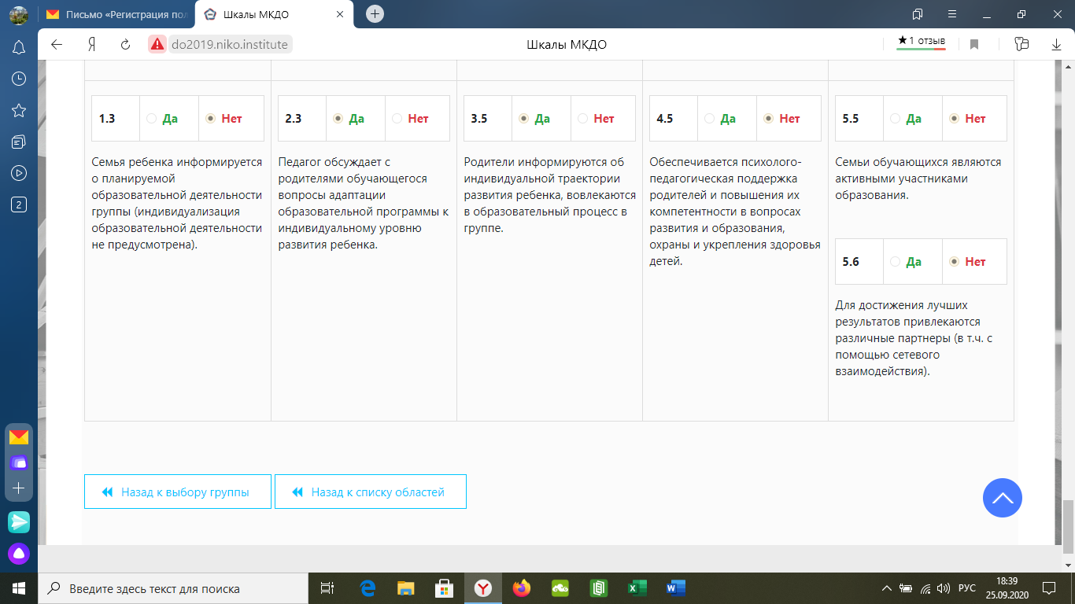
Мониторинг качества дошкольного образования
Основное «проблемное» поле оценки:
«МОНИТОРИТЬ» КАЧЕСТВО В СВОЕМ САДУ:
НЕОБХОДИМОСТЬ ИЛИ «НАПРАСНЫЙ ТРУД»?

Slide 17
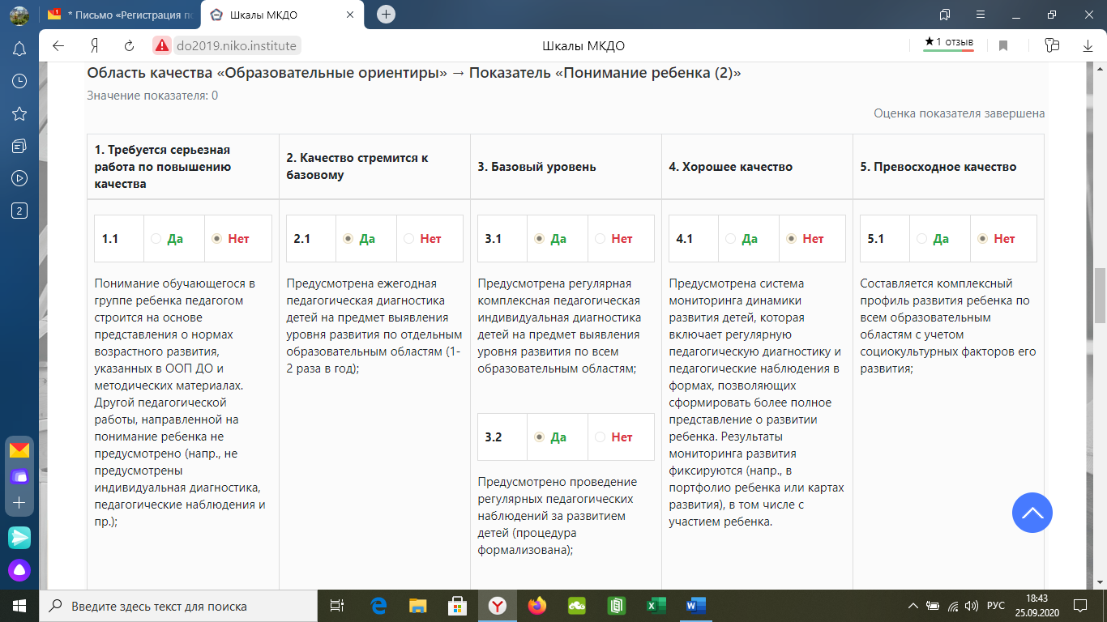
Мониторинг качества дошкольного образования
Основное «проблемное» поле оценки:

Slide 18
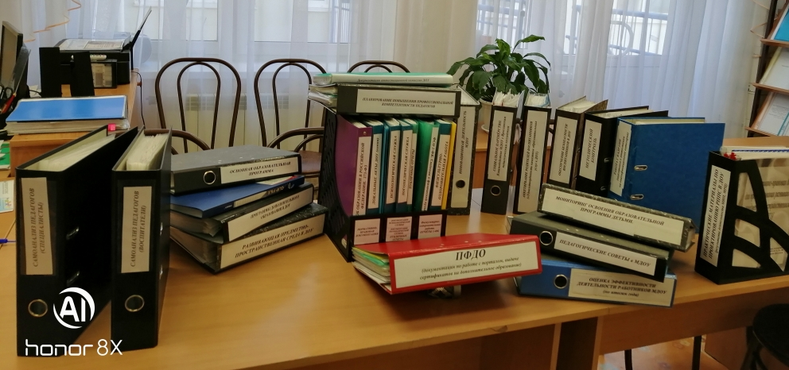
Мониторинг качества дошкольного образования
«МОНИТОРИТЬ» КАЧЕСТВО В СВОЕМ САДУ:
НЕОБХОДИМОСТЬ ИЛИ «НАПРАСНЫЙ ТРУД»?

Slide 19
Мониторинг качества дошкольного образования
АКТУАЛЬНОСТЬ
РИСКИ
необходимость организации национального мониторинга качества образования в ДОУ в полном объеме
недостаточная разработанность механизмов, процедур и инструментария МКДО
влияние процедуры проведения мониторинга на стабильную, слаженную работу коллектива ДОУ
«МОНИТОРИТЬ» КАЧЕСТВО В СВОЕМ САДУ:
НЕОБХОДИМОСТЬ ИЛИ «НАПРАСНЫЙ ТРУД»?

Slide 20
Мониторинг качества дошкольного образования
Модели использования результатов МКДО:
для ДОУ:
совершенствование управления образовательной деятельностью
изучение и применение рекомендаций, содержащихся в аналитических отчетах
разработка и актуализация Программ повышения качества образования в ДОУ
разработка систем внутреннего мониторинга качества образования в ДОО и обеспечение их эффективной деятельности
совершенствование профессиональной квалификации педагогов ДОУ.
для обучающихся, их родителей (законных представителей):
выбор образовательной организации для своего ребенка
изучение и использование результатов МКДО для принятия обоснованных решений о выборе образовательной организации для ребенка с учетом территориальных и социальных факторов
определение возможностей и рисков образования в ДОО, информированное участие в образовании своего ребенка
участие в программах повышения качества дошкольного образования в ДОО
«МОНИТОРИТЬ» КАЧЕСТВО В СВОЕМ САДУ:
НЕОБХОДИМОСТЬ ИЛИ «НАПРАСНЫЙ ТРУД»?

Slide 21
С БЛАГОДАРНОСТЬЮ ЗА ВНИМАНИЕ И ГОТОВНОСТЬЮ К КОНСТРУКТИВНОМУ ВЗАИМОДЕЙСТВИЮ
МДОУ «Детский сад № 25» города Ярославля
https://mdou25.edu.yar.ru

